Slide 1
M1 STIC - Projet de multimédia
Réalisation d’un générateur de pages web
2009-2010 : Bresson - Durif

Slide 2
M1 STIC - Projet de multimédia
Sommaire
Analyse conceptuelle
Programmation
Client
Server
Évolutions
Conclusion
2009-2010 : Bresson - Durif

Slide 3
M1 STIC - Projet de multimédia
Analyse conceptuelle
Application de type client/serveur !
2009-2010 : Bresson - Durif
3

Slide 4
M1 STIC - Projet de multimédia
Analyse conceptuelle - Client lourd
CLIENT
BDD
+ Architecture simple : BDD / Clients
+ Interface sophistiquée
- Installation fastidieuse
- Configuration au cas par cas
- Stabilité dépendante de la puissance du client
- Interface logicielle => Problèmes de compatibilité
2009-2010 : Bresson - Durif
4

Slide 5
M1 STIC - Projet de multimédia
Analyse conceptuelle - Client léger
BDD
CLIENT
SERVEUR
+ Aucune configuration/installation
+ Traitements effectués en dehors du client
+ Client universel : Le navigateur Internet => Compatibilité assurée
- Interface pauvre
2009-2010 : Bresson - Durif
5

Slide 6
M1 STIC - Projet de multimédia
Analyse conceptuelle - Client riche
BDD
CLIENT
SERVEUR
+ Architecture connue = client léger
+ Aucune configuration/installation
+ Traitements effectués en dehors du client
+ Client universel : Le navigateur Internet => Compatibilité assurée
+ Interface sophistiquée < == > AJAX
2009-2010 : Bresson - Durif
6

Slide 7
M1 STIC - Projet de multimédia
Programmation - Contraintes
Client : XHTML et JavaScript
Serveur : PERL
2009-2010 : Bresson - Durif
7

Slide 8
M1 STIC - Projet de multimédia
Programmation - XHR (XML HTTP Request)
CLIENT
XHR
SERVEUR
2009-2010 : Bresson - Durif
8

Slide 9
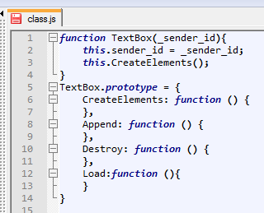
M1 STIC - Projet de multimédia
Programmation - Client
Pseudo-classe : prototype
2009-2010 : Bresson - Durif
9

Slide 10
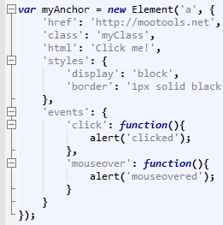
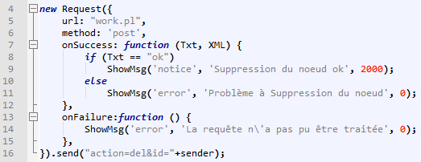
M1 STIC - Projet de multimédia
Programmation - Client
Librairie : Mootools
2009-2010 : Bresson - Durif
10

Slide 11
M1 STIC - Projet de multimédia
Programmation - Serveur
Actions (CGI) :
init
add
del
edit_prop
edit_style
edit_text
render
2009-2010 : Bresson - Durif
11

Slide 12
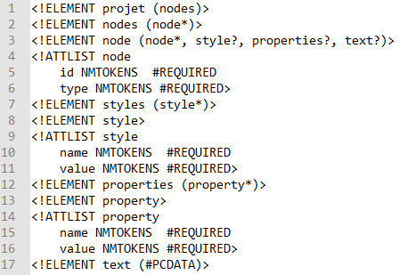
M1 STIC - Projet de multimédia
Programmation - Serveur
Stockage des données au fur et à mesure
Fichier XML
=> Librairie : LibXML
2009-2010 : Bresson - Durif
12

Slide 13
M1 STIC - Projet de multimédia
Évolutions
2009-2010 : Bresson - Durif
13

Slide 14
M1 STIC - Projet de multimédia
Conclusion
Client/Server : Client Riche
JavaScript : Pseudo-classe
JavaScript : Mootools
Perl : CGI
Perl : XML => LibXML
2009-2010 : Bresson - Durif
14

